Slide 1
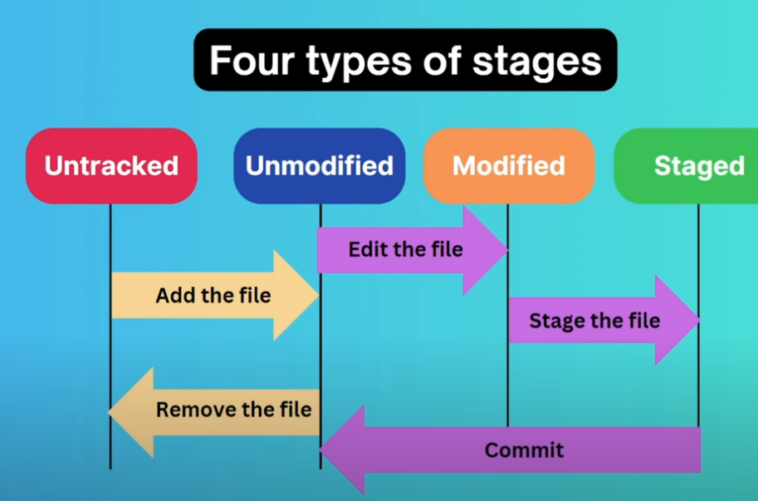

Slide 2
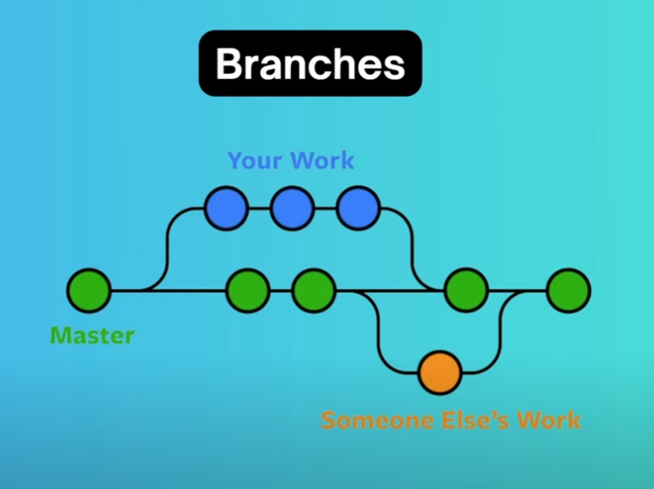

Slide 3
git status
git config –list
git add <Dateiname>
git commit –m <“Commitspeichername“>
git log
git add .
git branch
git branch –M main
git checkout –b feature1 = Switched to a new branch ‚‘feature1‘
git merge feature1 = das geänderte Datei in feature1 wird in den main branch eingflegt.
git branch –d feature1 = feature1 branch löschen
git remote add origin https://github.com/ademaydin-ui/dev.git
git push –u origin main

